Slide 1
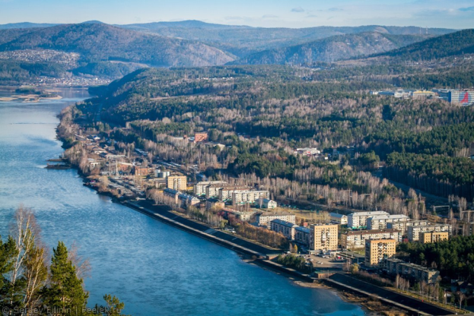
Дивногорск

Slide 2
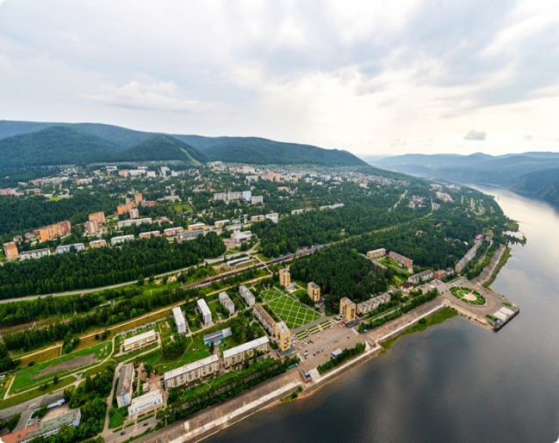
Дивногорск
Город расположен на правом берегу реки Енисей, в 20 км к юго-западу от Красноярска, в 6 км от устья реки Маны в отрогах Восточного Саяна.
Первым населенным пунктом, находящееся в городском подчинении, было село Овсянка основанное в 1671 году.
В 1888 году на месте современного Дивногорска был основан Красноярский Знаменский общежитский мужской скит. Со временем монастырь превратился в поселок Скит. С февраля 1956 года с окончательным выбором Шумихинского свора для сооружения Красноярской ГЭС старый поселок Скит превратился во временный поселок гидростроителей, почти вплотную примыкавший к ГЭС. 12 марта 1957 года поселок был переименован в Дивногорск. Название он получил от Дивных гор, расположенных на противоположном, левом берегу Енисея. Статус города был присвоен 1 февраля 1963 года. В декабре 1971 года произошел официальный запуск новой Красноярской ГЭС.

Slide 3
Символы Дивногорска

Slide 4
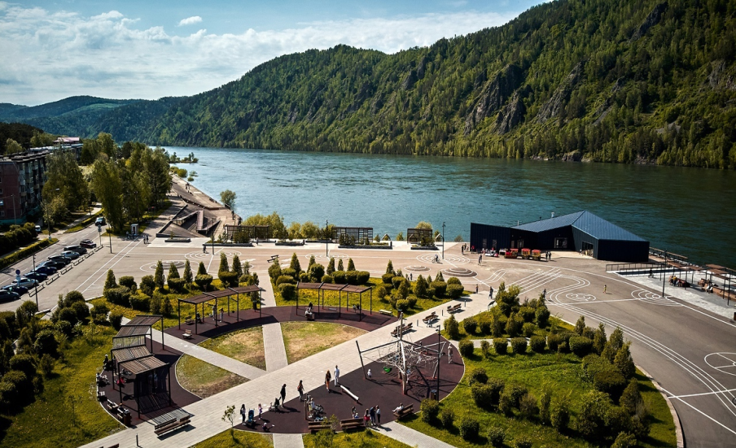
Набережная Дивногорска

Slide 5
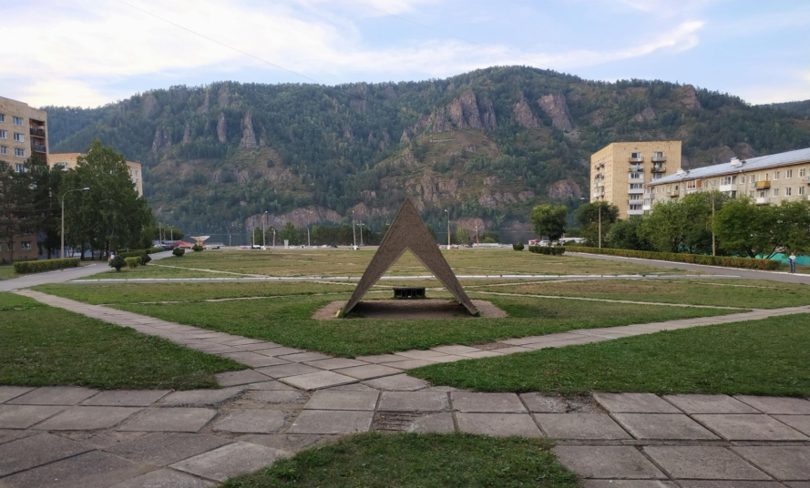
Памятник строителям Дивногорска

Slide 6
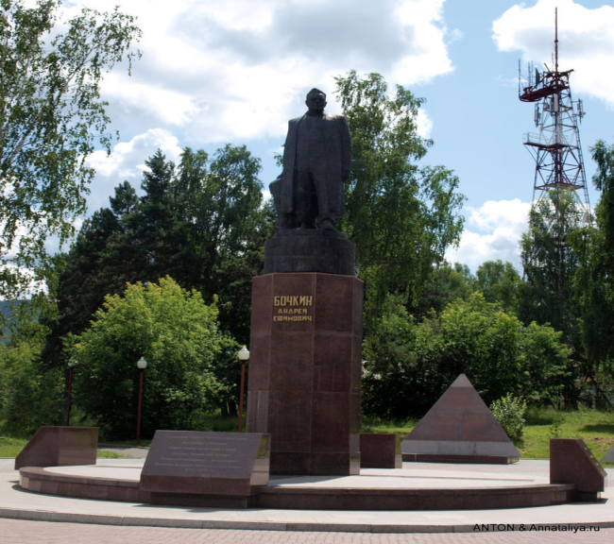
Памятник А.Е. Бочкину

Slide 7
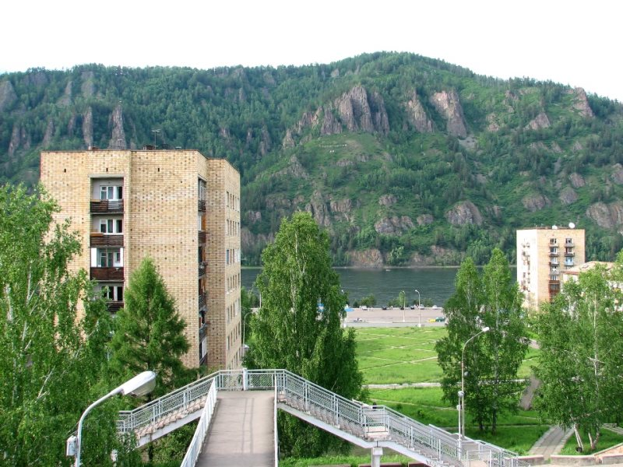

Slide 8
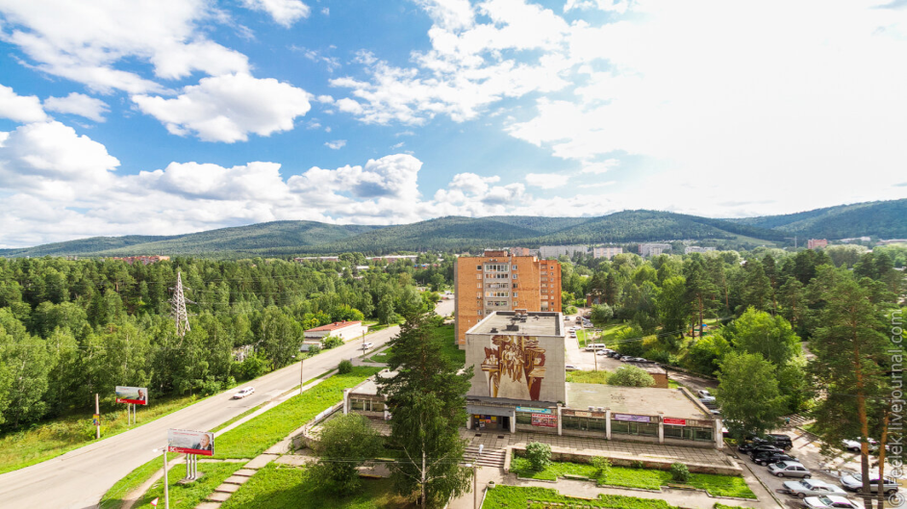
Площадь Дивногорска

Slide 9
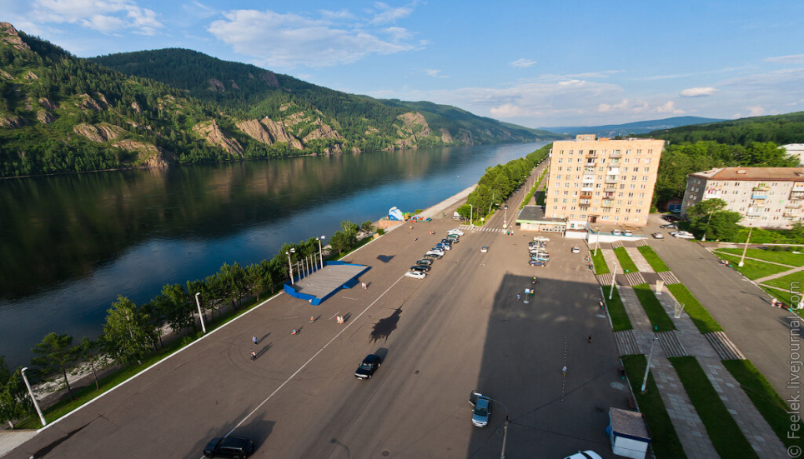
Набережная Дивногорска

Slide 10
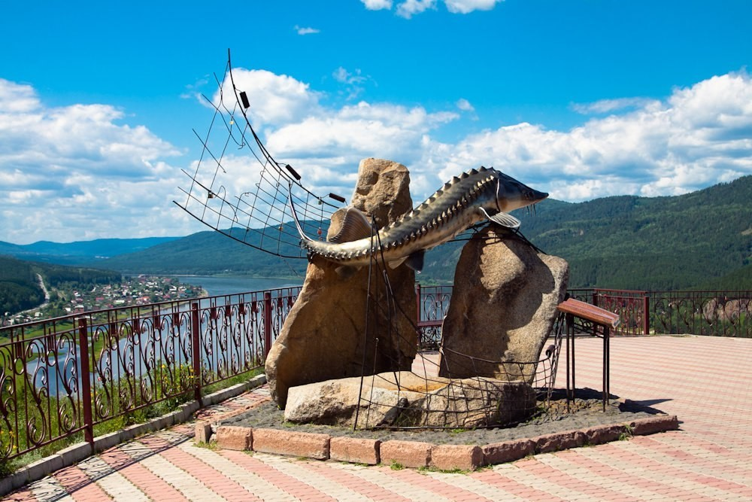
Смотровая площадка «Царь-рыба»

Slide 11
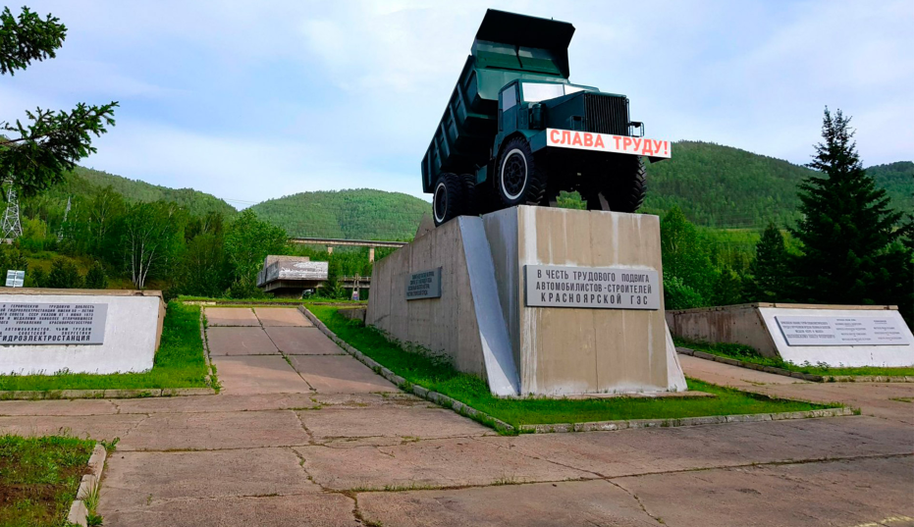
Памятник автомобилистам-строителям Красноярской ГЭС

Slide 12
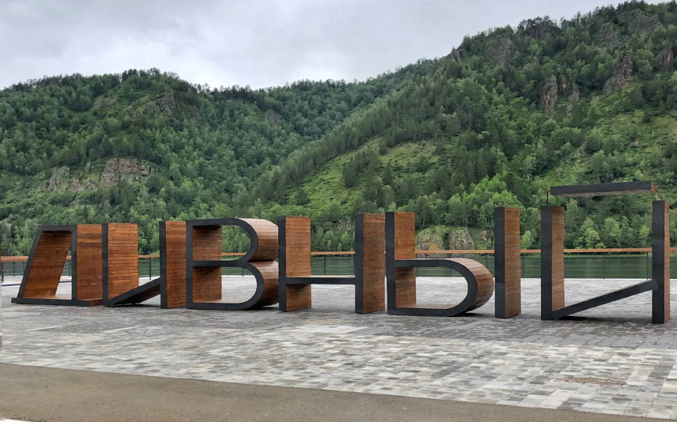
Набережная Дивногорска

Slide 13
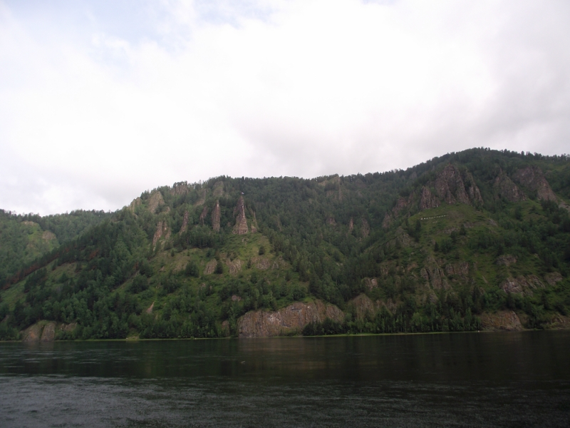
«Дивные горы»

Slide 14
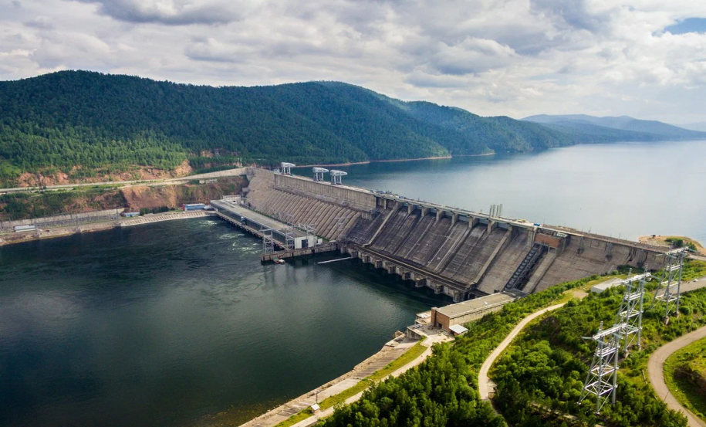
Красноярская ГЭС

Slide 15
